Slide 1
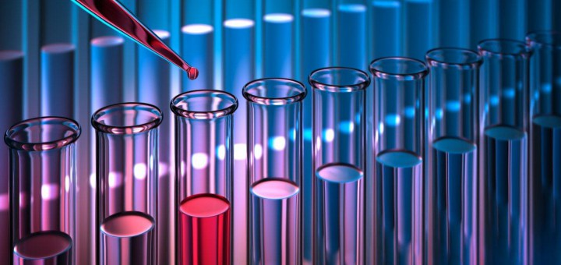
Massenwirkungsgesetz & Chemisches Gleichgewicht

Slide 2
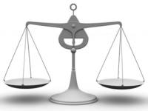
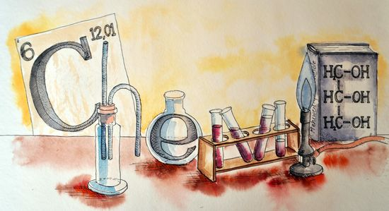
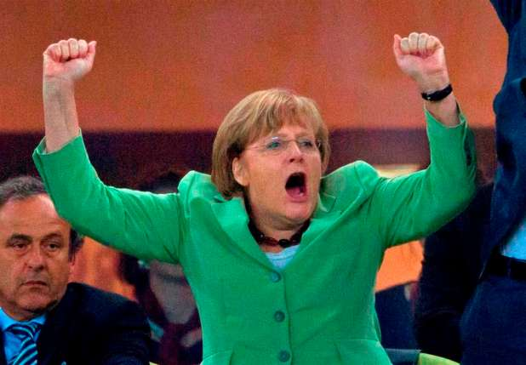
Gliederung
Was ist das Massenwirkungsgesetz
Berechnung des MWG
Was ist ein Chemisches Gleichgewicht
Berechnung des CG
Aufgaben

Slide 3
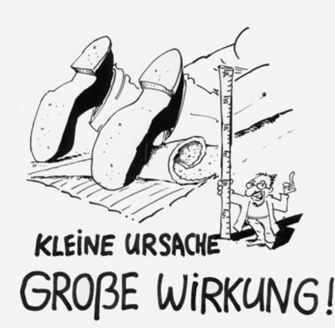
Das Massenwirkungsgesetz

Slide 4



Rechenbeispiel für das MWG
Bei der Reaktion von Propanol mit Propansäure entsteht der entsprechende Ester und
Wasser.
Aufgabe: Wie groß ist die Gleichgewichtskonstante Kc, wenn sich im Gleichgewicht ein
Konzentrationsverhältnis von 0,3 mol/l Ester, 0,3 mol/l Wasser sowie 0,55 mol/l Propanol und 0,2 mol/l Propansäure einstellt?
Hinweis: Die im Folgenden angegebene Lösung bezieht sich auf die Rückreaktion, die Hydrolyse des Esters.
K_{c}= 1,22
→ Kc > 1 → mehr Produkte

Slide 5
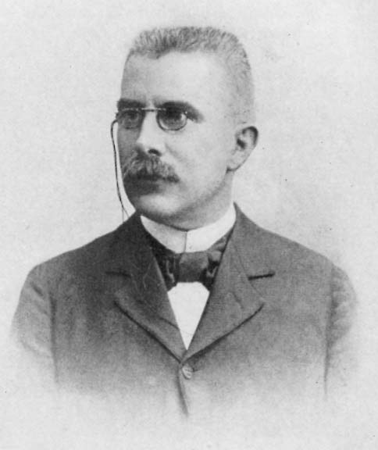
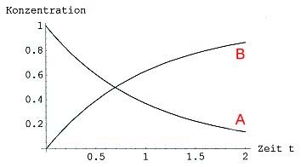
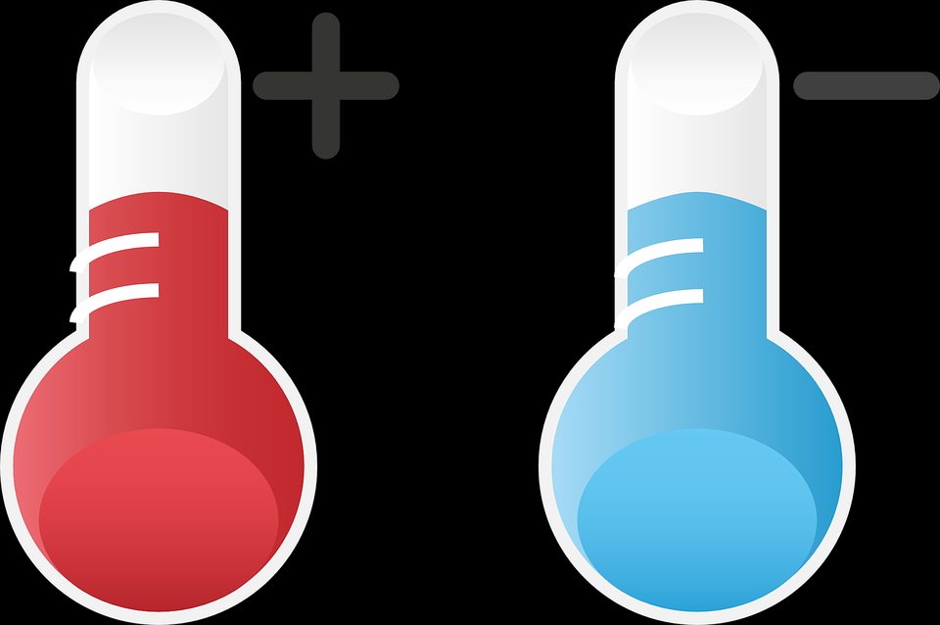
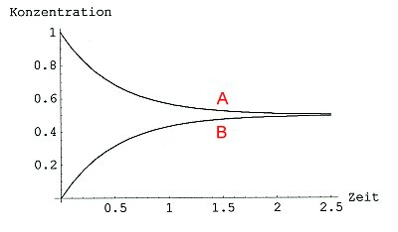
Chemisches Gleichgewicht

Slide 6
Chemisches/Dynamisches Gleichgewicht
Nur in reversiblen Reaktionen ( Hin-und Rückreaktion, verlaufen ungehemmt und gleich schnell)
Wird nach dem Prinzip von Le Chatelier beeinflusst durch:
Konzentrationsänderung
Temperaturänderung
Druckänderung( bei Gasreaktionen)
Achtung bei Katalysatoren: Sie haben keinen Einfluss auf die Lage des Gleichgewichts, sie beeinflussen nur die Geschwindigkeit, mit der sich das Gleichgewicht einstellt.

Slide 7

Aufgabe:
Stickstoff N₂ und Wasserstoff H₂ reagieren zu Ammoniak NH₃: N₂ + 3 H₂ ⇌ 2NH₃
a) Formuliere das Massenwirkungsgesetz für diese Reaktion.
2
Hinweis zur richtigen Symbolschreibweise: c²(NH₃)

Slide 8


Aufgabe:
Stickstoff N₂ und Wasserstoff H₂ reagieren zu Ammoniak NH₃: N₂ + 3 H₂ ⇌ 2NH₃
b) Ein Kolben mit einem Volumen V = 1 Liter wurde mit 0,24 mol Stickstoff und 0,32 mol Wasserstoff gefüllt.
Nach einiger Zeit sind 0,08 mol Ammoniak entstanden. Berechne die Gleichgewichtskonstante K.

Slide 9
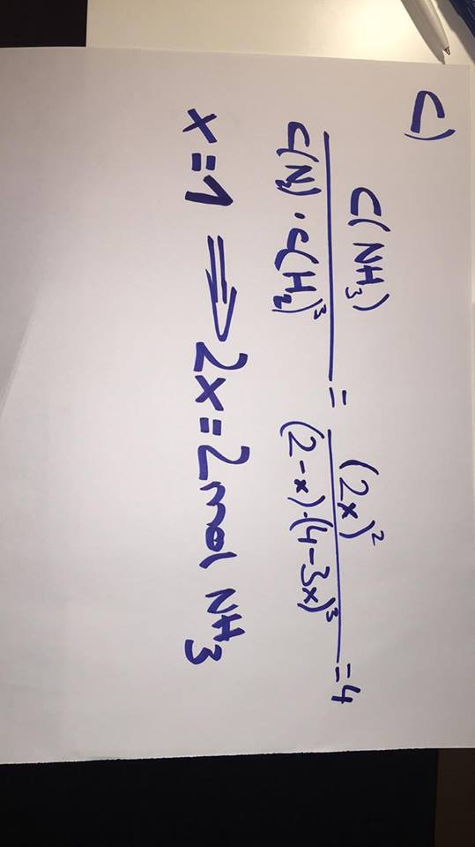
Aufgabe:
Stickstoff N₂ und Wasserstoff H₂ reagieren zu Ammoniak NH₃: N₂ + 3 H₂ ⇌ 2NH₃
c) Ein Kolben mit einem Volumen V = 1 Liter wurde mit 2 mol Stickstoff und 4 mol Wasserstoff gefüllt. Wie viel Mol Ammoniak werden daraus gebildet?
2
Hinweis: Dieser komplizierte Ausdruck lässt sich einfach mit Hilfe des GTR lösen.
Zuerst so umstellen, dass sich eine Polynomfunktion ergibt, deren Nullstellen sich
dann über das GRAPH-Menü bestimmen lassen.
4*(2-x)*(4-3x)³ – 2x² = 0 -> x =1 und (x = 2,246: mathematische Lösung, aber
im Anwendungszusammenhang nicht sinnvoll.)

Slide 10
Aufgabe 1.2 (Abitur-Aufgabe)
1.2 Erläutern Sie die für die Ammoniaksynthese theoretisch günstigsten Reaktionsbedingungen (M2) mit Hilfe Ihrer Kenntnisse über chemische Gleichgewichte.
-V(Edukte) > V(Produkte) , d.h. Druckerhöhung führt zu Verschiebung des Gleichgewichts auf Seite des Produktes
-Exotherme Reaktion, d.h. Temperaturerhöhung führt zu Verschiebung des Gleichgewichts auf Seite der Edukte
→Schlussfolgerung nach Le Chatelier : Ammoniaksynthese bei möglichst hohem Druck und niedriger Temperatur von statten laufen lassen
Wegen der niedrigen Temperatur ist ein Katalysator erforderlich.

Slide 11

Aufgabe 1.3 (Abitur-Aufgabe)
Begründen Sie die in M2 genannten Reaktionsbedingungen (Temperatur und Druck) der technischen Ammoniaksynthese nach dem Haber-Bosch Verfahren. Bewerten Sie, ob eine Ammoniakanlage als umweltbelastend einzustufen ist (M1,M2,M3,M4).
It‘s time for a Mind-Map

Slide 12
Aufgabe 1.4 (Abitur-Aufgabe)
Beschreiben Sie den Ablauf der Katalyse am Beispiel der Ammoniaksynthese
und erklären Sie den Einfluss des Katalysators auf die Synthesereaktion (M5)
-Katalysator und Reaktionsteilnehmer liegen in verschiedenen Phasen vor
-Adsorption (die Anreicherung von Stoffen aus Gasen oder Flüssigkeiten an der
Oberfläche eines Festkörpers) und Dissoziation (der angeregten oder selbsttätig
ablaufenden Vorgang der Teilung einer chemischen Verbindung in zwei oder
mehrere Moleküle, Atome oder Ionen) der Wasserstoff und Stickstoffmoleküle auf
der Eisenoberfläche
Schrittweise Reaktion von Wasserstoff und Stickstoffatomen zu Ammoniakmolekülen
Ablösen der Ammoniakmoleküle von der Eisenoberfläche
Reaktionsgeschwindigkeit wird erhöht, da Aktivierungsenergie für den
entscheidenden Adsoptionschritt erheblich niedriger ist als bei unkatalysierter
Reaktion
Katalysator hat keinen Einfluss auf die Gleichgewichtslage, da auch die
Geschwindigkeit der Rückreaktion zunimmt

Slide 13
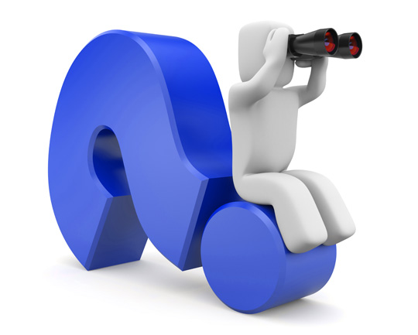
Gibt es noch Fragen?

Slide 14

Quellen
http://druckprozess.com/wp-content/uploads/2013/12/Fotolia_52952387_Subscription_Monthly_XXL-720x340.jpg
http://klimastrukturen.ch/typo3temp/pics/waage_01_de5e157a57.jpg
https://mixingundmastering.files.wordpress.com/2013/03/www-internet.jpg
http://www.me-mo-tec.de/content/media/625_Fragen_Sie_540x350.jpg
https://de.wikipedia.org/wiki/Gleichgewichtspfeil
http://www.danielaszasz.com/wp-content/uploads/2015/10/Ursache-Wirkung.jpe
https://media.giphy.com/media/lXiRIjeXsU0EPq76g/giphy.gif
https://www.fillthefunnel.com/wp-content/uploads/2014/08/Fotolia_44178028_XS.jpg
https://de.wikipedia.org/wiki/Dissoziation_(Chemie)
https://de.wikipedia.org/wiki/Adsorption
https://de.wikipedia.org/wiki/Gleichgewichtspfeil
http://f1.blick.ch/img/incoming/origs1936107/7945566141-w644-h429/Angela-Merkel-Deutschland-Griechenland-Viertelfinal-EM-Euro-2012-.jpg
http://www.chemie.de/lexikon/Ester.html
http://hw.grehoen-design.de/pages/chemie/chemie-12/aufgaben-massenwirkungsgesetz.php
http://www.chemie.de/lexikon/Massenwirkungsgesetz.html

